Slide 1
Cláusula de Não Concorrência, Contratos de Distribuição e Compra e Venda Mercantil
CARLOS PORTUGAL GOUVÊA I UNIVERSIDADE DE SÃO PAULO

Slide 2
a. DIREITO NOS LIVROS
b. DIREITO EM EVOLUÇÃO

Slide 3
03
DIREITO NOS LIVROS
CONTRATOS DE COLABORAÇÃO

Slide 4
04
1. GRADAÇÃO ENTRE EMPRESA E CONTRATO
O que determina a diferença é o objeto e o tempo.
EMPRESA
FRANQUIA (estabelecimento)
REPRESENTAÇÃO (marketing)
DISTRIBUIÇÃO (logística)
FINANCIAMENTO (investidor)
FORNECIMENTO (compras)
COMPRA E VENDA

Slide 5
05
2. ELEMENTOS ESSENCIAIS DO CONTRATO DE COMPRA E VENDA
Art. 481, CC “Pelo contrato de compra e venda, um dos contratantes se obriga a transferir o domínio de certa coisa, e o outro, a pagar-lhe certo preço em dinheiro.”
PREÇO
OBJETO
Preço em dinheiro;
Contrato em reais (exceção: contratos que tenham como base operação financeira com o exterior, exportação ou cambio) - Lei n. 10.192, de 14.02.01.
Art. 104, II, CC - objeto lícito, possível, determinado ou determinável;
Venda não é permitida para: bens públicos de uso comum do povo e os bens de uso especial (CC art. 98 e 99).

Slide 6
06
2.1. MODALIDADES DE COMPRA E VENDA
Venda Condicionada
2. Condição Resolutiva:
Art. 127 e 128, CC
“Se for resolutiva a condição, enquanto esta se não realizar, vigorará o negócio jurídico, podendo exercer-se desde a conclusão deste o direito por ele estabelecido.
Expressas ou tácitas
3. Vendas a Contento ou Sujeitas a Prova
Art. 509, CC
A venda feita a contento do comprador entende-se realizada sob condição suspensiva, ainda que a coisa lhe tenha sido entregue; e não se reputará perfeita, enquanto o adquirente não manifestar seu agrado.
1. Condição Suspensiva:
Art. 125, CC “Subordinando-se a eficácia do negócio jurídico à condição suspensiva, enquanto esta se não verificar, não se terá adquirido o direito, a que ele visa.”
Expressas

Slide 7
07
3. CONTRATOS DE COLABORAÇÃO
COMPRA E VENDA
CONTRATO DE COLABORAÇÃO
CONTRATO DE DISTRIBUIÇÃO
Curto prazo;
Desconhecidos;
Cláusulas para reduzir riscos e evitar prejuízos
Longo prazo;
Maior confiança e interdependência entre as partes
CONTRATO DE REPRESENTAÇÃO
CONTRATO DE FRANQUIA

Slide 8
08
3.1. CONTRATO DE DISTRIBUIÇÃO
Base legal do contrato de distribuição: artigos 710 a 721 do Código Civil
Art. 710, CC. Pelo contrato de agência, uma pessoa assume, em caráter não eventual e sem vínculos de dependência, a obrigação de promover, à conta de outra, mediante retribuição, a realização de certos negócios, em zona determinada, caracterizando-se a distribuição quando o agente tiver à sua disposição a coisa a ser negociada.
Cláusulas do contrato de distribuição
Obrigações referentes a distribuição
Diligência às instruções do proponente;
Despesas a cargo do agente ou distribuidor;
Aquisição de volume mínimo de produtos;
Assistência técnica e garantia
Publicidade
Restrições à liberdade do distribuidor
Lei Ferrari
Restrições de área;
Restrição de tipo de venda;
Restrição do tipo de produto.
Concessionárias de Veículos (exclusividade na venda de carros novos).
Reforma de 1990: maior competição.
Exclusividade (art. 711)
Exclusividade de aquisição (só 1 produtor);
Exclusividade na zona (ganha por qualquer venda)
Duração e término do contrato (art. 720)
Boa-fé: indenização por redução da área;
Aviso de 90 dias para compensar investimento.

Slide 9
09
3.2. CONTRATO DE REPRESENTAÇÃO COMERCIAL
Base legal
Princípios gerais dos Artigos 710 a 720 do Código Civil
Lei 4.886/1965 (alterada pela Lei 8.420/1992 e Lei 12.246/2010)
Na representação comercial o representante ou agente desempenha sua função sem ter a disponibilidade dos bens ou coisas negociadas, agindo em nome e por conta da representada.
Descrição do produto
Prazo da representação (certo ou indeterminado)
Indicação da zona
REGRAS DO CONTRATO
Exclusividade em favor do representado (parcial ou total)
Exclusividade em favor do representante
Comissão
Indenização além da legal

Slide 10
10
3.2. CONTRATO DE REPRESENTAÇÃO COMERCIAL
Profissão regulada: precisa ser registrado nos Conselhos Regionais dos Representantes Comerciais.
Quebra do contrato
Indenizações por rescisão sem justa causa
Pelo Representado
Descumprimento das obrigações pelo representante;
Condenação por crime difamante;
Atos que causem descrédito comercial.
Pelo Representante
Redução da área
Quebra da exclusividade
Preços baixos
Não pagamento das comissões
Mínimo: 1/12 da remuneração de todo o período do contrato (art. 27, j);
Aviso prévio de 30 dias (ou 1/3 do pagamento dos últimos meses) (art. 34);
Eventual redução de comissão
Mudança que implique em redução da média dos últimos 6 meses (art. 32, parágrafo 7º) (Exemplo: redução da área, da comissão)
Comissão é sempre calculada com base no valor do produto – ilegal descontar o ICMS ou IPI ou qualquer tributo, por exemplo)
Conflitos dirimidos na justiça comum e não na justiça trabalhista

Slide 11
11
3.3. CONTRATO DE FRANQUIA
Base Legal: Lei 13.966/19
Maior parte das questões contratuais devem ser resolvidas pelas partes no contrato ou com base nos princípios gerais dos contratos.
Circular de Franquia
Cláusulas essenciais
Contrato misto: licença, prestação de serviço e distribuição.
Descrição detalhada dos termos da franquia, as taxas, os serviços prestados pelo franqueador.
Art. 2º
23 incisos
Art. 1º Esta Lei disciplina o sistema de franquia empresarial, pelo qual um franqueador autoriza por meio de contrato um franqueado a usar marcas e outros objetos de propriedade intelectual, sempre associados ao direito de produção ou distribuição exclusiva ou não exclusiva de produtos ou serviços e também ao direito de uso de métodos e sistemas de implantação e administração de negócio ou sistema operacional desenvolvido ou detido pelo franqueador, mediante remuneração direta ou indireta, sem caracterizar relação de consumo ou vínculo empregatício em relação ao franqueado ou a seus empregados, ainda que durante o período de treinamento.

Slide 12
4. CLÁUSULA DE NÃO CONCORRÊNCIA OU INTERDIÇÃO DE CONCORRÊNCIA
12
CLÁUSULA DE NÃO CONCORRÊNCIA
Descrição objetiva da conduta proibida
Prazo para a interdição de concorrência
Indicação da zona geográfica
Subsidiária a outro negócio jurídico
Ex: Cessão de estabelecimento (Art. 1.147 CC, Prazo de 5 anos)
Restrição momentânea e espacial à concorrência e livre iniciativa
Cláusula penal contratual com obrigação de não concorrência
Compensação adequada estipulada em contrato
Comum no direito trabalhista (justa causa) – art. 482, alíneas “c” e “g” da CLT

Slide 13
13
DIREITO EM EVOLUÇÃO

Slide 14
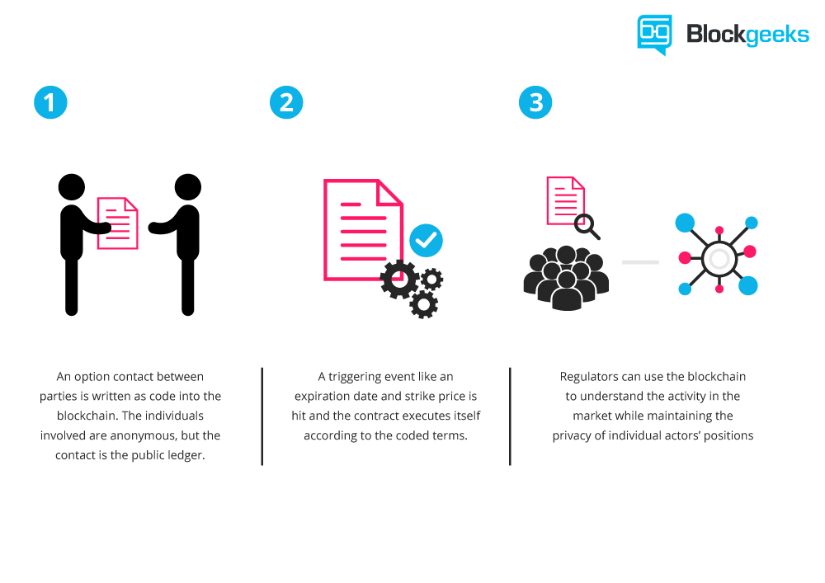
14
1. CONTRATOS INTELIGENTES “SMART CONTRACTS”
Programa de computador que controla ativos digitais.
Feito para facilitar, verificar ou reforçar a negociação ou desempenho de um contrato. AUTO-EXECUTÁVEL
Obtém e processa informações de acordo com as regras configuradas no contrato, tomando as ações previstas. REGRAS E CONSEQUÊNCIAS ESTRITAS
Sem a necessidade de intermediários, aumentam a liberdade, REDUZEM CUSTOS DE TRANSAÇÃO e preços.

Slide 15
SMART CONTRACTS DE UM CONTRATO DE M&A?

